Slide 1
ФЗ № 54 от 19.06.2004
«О собраниях, митингах, демонстрациях, шествиях и пикетированиях»

Slide 2
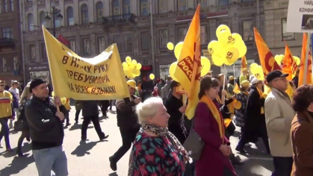
ФЗ № 54 от 19.06.2004 «О собраниях, митингах, демонстрациях, шествиях, и пикетированиях» направлен на обеспечение реализации установленного Конституцией Российской Федерации права граждан Российской Федерации собираться мирно, без оружия, проводить собрания, митинги, демонстрации, шествия и пикетирования

Slide 3
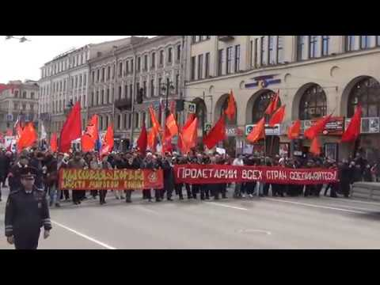
Проведение публичного мероприятия основывается на принципах законности и добровольности

Slide 4
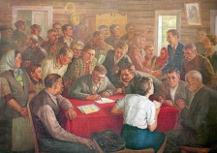
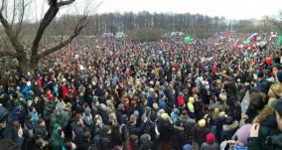
Собрание - совместное присутствие граждан в специально отведенном или приспособленном для этого месте для коллективного обсуждения каких-либо общественно значимых вопросов; без выдвижения требований, привлечения внимания, протеста и т.д.
Митинг - массовое присутствие
граждан в определенном месте
для публичного выражения
общественного мнения по поводу актуальных проблем преимущественно общественно-политического характера.

Slide 5
Организаторами митингов и собраний могут быть граждане, достигшие 16 лет

Slide 6
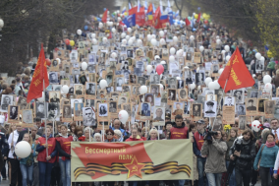
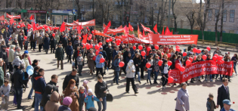
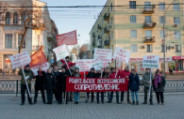
Шествие: массовое прохождение граждан по заранее определенному маршруту в целях привлечения внимания к каким-либо проблемам;
Демонстрация - организованное публичное выражение общественных
настроений группой граждан с
использованием во время передвижения
плакатов, транспарантов и иных средств
наглядной агитации;
Пикетирование - форма публичного
выражения мнений, осуществляемого
без передвижения и использования
звукоусиливающих технических средств
путем размещения у пикетируемого объекта
одного или более граждан, использующих плакаты, транспаранты и иные средства наглядной агитации;

Slide 7
Организаторами демонстраций, шествий и пикетирований могут быть граждане, достигшие 18 лет

Slide 8
Организатор публичного мероприятия не вправе проводить его, если уполномоченным органом исполнительной власти согласовано с организатором другое время или место

Slide 9
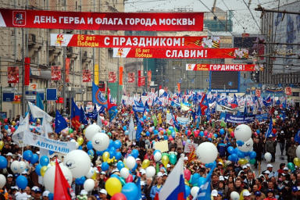
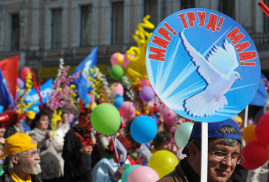
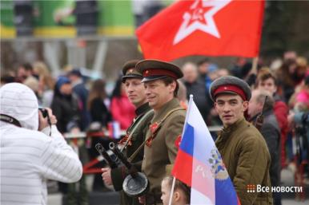
Участники публичных мероприятий вправе использовать при проведении публичного мероприятия символику и средства агитации, не запрещенные законодательством РФ.
Участники могут участвовать в обсуждении и принятии решений, иных коллективных действиях в соответствии с целями публичного мероприятия.

Slide 10
Проведение собраний, митингов, шествий, демонстраций на Дворцовой площади, Исаакиевской площади и Невском проспекте не допускается. Мероприятия там можно будет проводить только по праздничным дням, а для митингов политических сил эти знаковые петербургские места будут закрыты все время.

Slide 11
Законодательство РФ предусматривает ответственность за:
Неповиновение законному распоряжению сотрудника полиции;
Оскорбление представителя власти;
Применение насилия в отношении представителя власти;
Пропаганду нацисткой атрибутики и символики;
Призывы к осуществлению экстремистской или террористической деятельности;
Распространение экстремистских материалов;
Участие и организацию массовых беспорядков, сопровождающихся насилием, погромами, поджогами, применением оружия, взрывных устройств;
Нарушение установленного порядка организации либо проведения собрания, митинга, демонстрации, шествия или пикетирования;
Участие в несанкционированном собрании, митинге, демонстрации, шествии или пикетировании, повлекших создание помех движению пешеходов или транстпортных средств;
Заведомо ложное сообщение об акте терроризма

Slide 12
За осуществление экстремистской деятельности граждане РФ, иностранные граждане и лица без гражданства несут уголовную, административную и гражданско-правовую ответственность

Slide 13
Лицу, участвовавшему в осуществлении экстремистской деятельности по решению суда может быть ограничен доступ к государственной и муниципальной службе, к военной службе по контракту, к службе в правоохранительных организациях и в образовательных организациях, к занятию частной детективной и охранной деятельностью

Slide 14
Публичное мероприятие не может начинаться ранее 7 часов и заканчиваться позднее 22 часов текущего дня по местному времени, за исключением публичных мероприятий, посвященных памятным датам России, публичных мероприятий культурного содержания

Slide 15
Если вы просто из интереса пришли на несанкционированный митинг, то вы нарушаете действующее законодательство

